Slide 1
Краевое государственное бюджетное образовательное учреждение дополнительного профессионального образования «Алтайский краевой институт повышения квалификации работников образования» (АКИПКРО)
Тема по самообразованию:
ЭКОЛОГИЧЕСКОЕ ВОСПИТАНИЕ
ДЕТЕЙ 5 – 7 ЛЕТ
на основе опытов и экспериментов
Воспитатель
Черемнова Ольга Викторовна
«Детский сад №3»
города Бийска
2014-2015 г.

Slide 2
Мы хотим видеть наших воспитанников любознательными, общительными, самостоятельными, творческими личностями, умеющими ориентироваться в окружающей обстановке, решать возникающие проблемы. А это во многом зависит от нас. В программе экологического образования дошкольников основной упор должен быть сделан на наблюдения, эксперименты, и продуктивную деятельность детей в природе. Во время наблюдения и экспериментов обогащается память ребенка, активизируются мыслительные процессы, развивается речь. Следствием этого является накопление фонда умственных приемов и операций. В детском саду не должно быть четкой границы между обычной жизнью и проведением опытов. Эксперименты – не самоцель, а только способ ознакомления с миром, в котором детям предстоит жить.

Slide 3
Цель: Формировать у детей элементы экологического сознания, способствующей гармоничному экологическому развитию и саморазвитию дошкольников на познавательном, эмоциональном и практическом уровнях, воспитанию экологического сознания у детей в конкретно заданных условиях ДОУ.

Slide 4
Задачи: - способность понимать и любить окружающий мир и природу; -обогащать познавательную сферу детей информацией через образовательную деятельность, наблюдения, экспериментальную деятельность; -обогащать эмоционально-чувственный опыт в процессе непосредственного общения с предметами, явлениями, людьми; -помочь упорядочить сведения об окружающем мире, формировать у ребёнка бережное отношение к окружающему миру и восприятия себя как её части;

Slide 5
Актуальность На шестом году жизни дети достигают больших успехов в освоении знаний о природе. Они узнают не только факты, но и достаточно сложные закономерности, лежащие в основе природных явлений. Экспериментальная работа вызывает у ребенка интерес к исследованию, развивает мыслительные операции (анализ, синтез, классификацию, обобщение), стимулирует познавательную активность и любознательность, активизирует восприятие учебного материала по ознакомлению с природными явлениями, с основами математических знаний и с этическими правилами в жизни общества. Всем известно, что важным критерием в подготовке ребенка к школе является воспитание у него внутренней потребности в знаниях. И экспериментиро - вание как нельзя лучше формирует эту потребность через развитие познавательного интереса. Это объясняется тем, что старшим дошкольникам присуще наглядно-действенное и наглядно-образное мышление, и экспериментирование, как никакой другой метод, соответствует этим возрастным особенностям. Таким образом, в дошкольном возрасте он является ведущим способом познания мира.

Slide 6
Новизна состоит в том, что ведущей формой организации педагогического процесса является комплексное занятие, на котором реализуются одновременно несколько видов деятельности. Материал конкретизирован и проводится рамках кружковой работы.

Slide 7
Принципы и подходы в организации образовательного процесса Виды деятельности: 1. Организованные: –экскурсии, –наблюдения за животными и растениями, явлениями природы, деятельностью людей в природе.

Slide 8
2. Совместная деятельность: –наблюдения в уголке природы, труд в уголке природы, – опыты и эксперименты, поисковая деятельность в экологическом кружке или лаборатории юного исследователя, - организация встречи с работниками лесной охраны; – различные виды изобразительной деятельности на экологическую тематику, – работа с календарями природы, дневниками наблюдения, – изготовление и обыгрывание макетов (зоопарк, дикие животные, домашние животные, животные жарких стран, лес – наше богатство, кто в море живет).

Slide 9
–целевые прогулки на природе, – чтение художественных произведений о природе (стихи, рассказы, сказки), - рассматривание иллюстраций в книгах, экологические сказки, – рассматривание картин из жизни диких животных, художников И.И.Левитана, А.К.Саврасова, В.Д.Поленова, И.И.Шишкина, К.Ф.Юона и др., – рассказы воспитателя о животных, растениях, неживой природы, о заповедниках, заказниках, памятниках природы т.д., – сбор коллекций, семян, камней, листьев, – экологические праздники и досуги (“День птиц”, “День Земли”, “День рождения Леса” и т.д.),

Slide 10
Планируемые результаты - Сформировать у детей элементы экологического сознания, способствующие гармоничному экологическому развитию и саморазвитию дошкольников на познавательном, эмоциональном и практическом уровнях, воспитанию экологического сознания у детей в конкретно заданных условиях ДОУ. -Обогатить познавательную сферу детей, через образовательную деятельность, наблюдения, экспериментальную деятельность;

Slide 11
-Обогатить эмоционально-чувственный опыт в процессе непосредственного общения с предметами, явлениями, людьми. -Расширение и уточнение знаний детей о природе, о растениях, животных, насекомых, птицах -Обогащение экологических пространств в детском саду. -Составление экологических «маршрутов в природу». -Закрепить знания о природе и экологии Алтая.

Slide 12
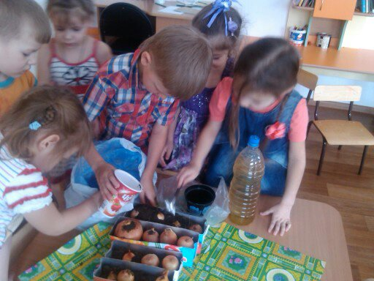
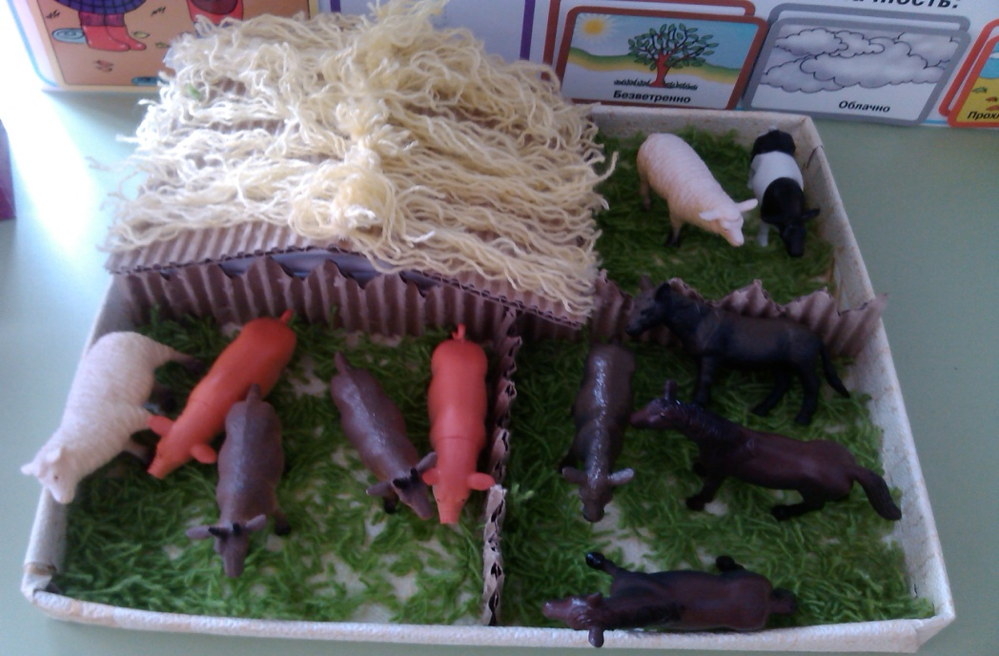
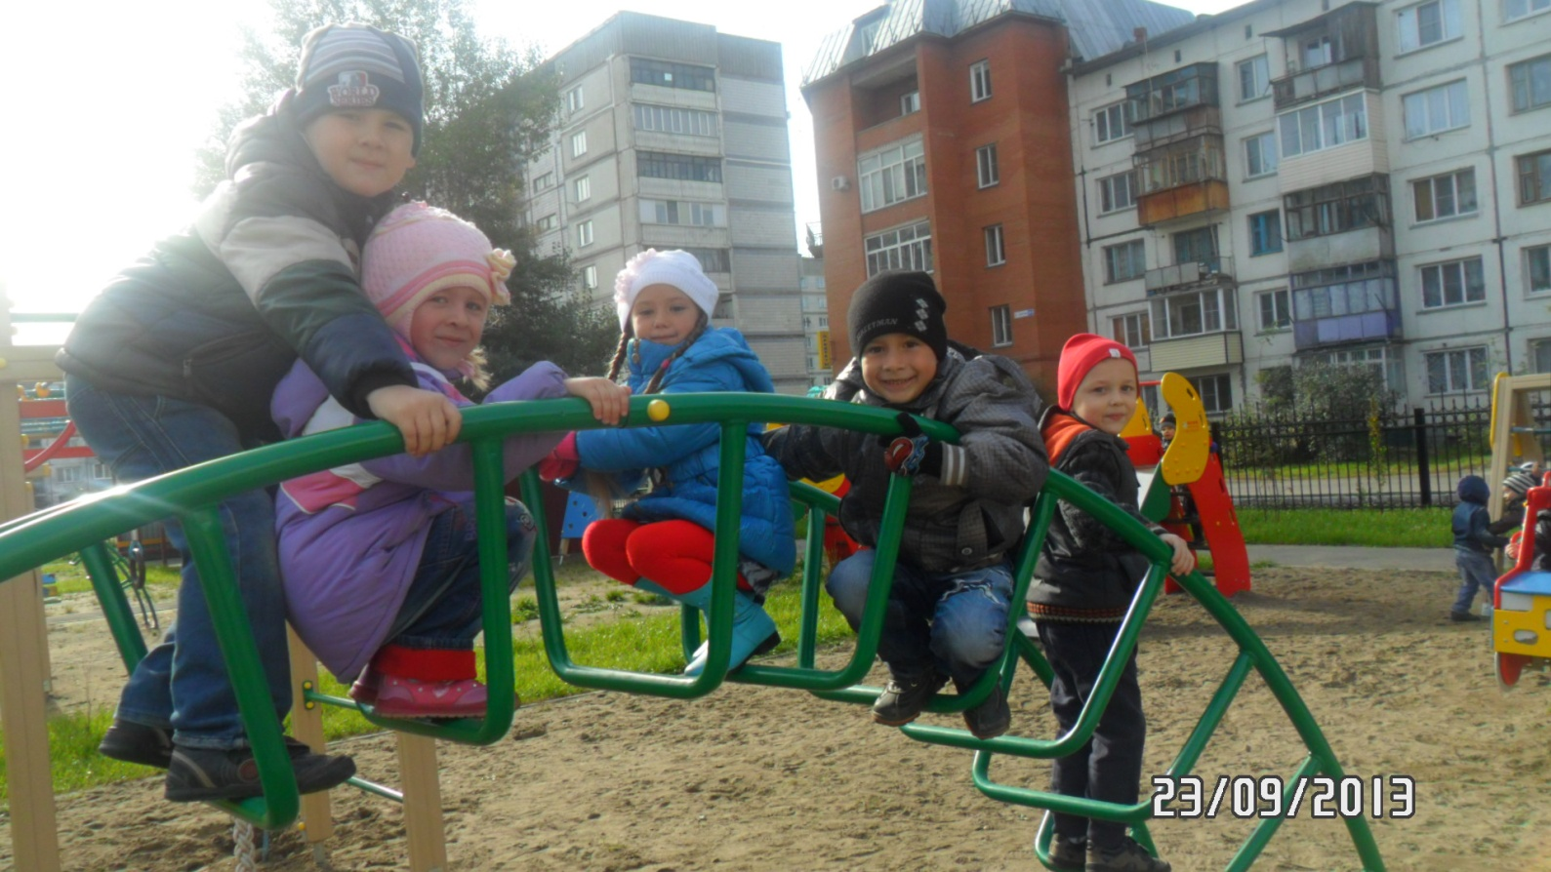

Slide 13
Материально техническое обеспечение 1. Дыбина О.В., Рахманова Н.П., Щетинина В.В. «Неизведанное рядом», творческий цент «Сфера», Москва 2002г. 2. Тугушева Г.П, Чистякова А.Е. «Экспериментальная деятельность для детей среднего и старшего дошкольного возраста», Санкт-Петербург, Детство-Пресс, 2010 г. 3. Планета - наш дом: Мир вокруг нас : Учебник - хрестоматия по основам экологии для дошкольников и мл. школьников/ [Авт.-сост. И. Г. Белавина, Н. Г. Найденская]. - М. : Лайда, 1995. - 287 c. 4. Бондаренко Т.М. «Экологические занятия с детьми 6-7 лет-Воронеж. «Учитель»,2002.

